Slide 1
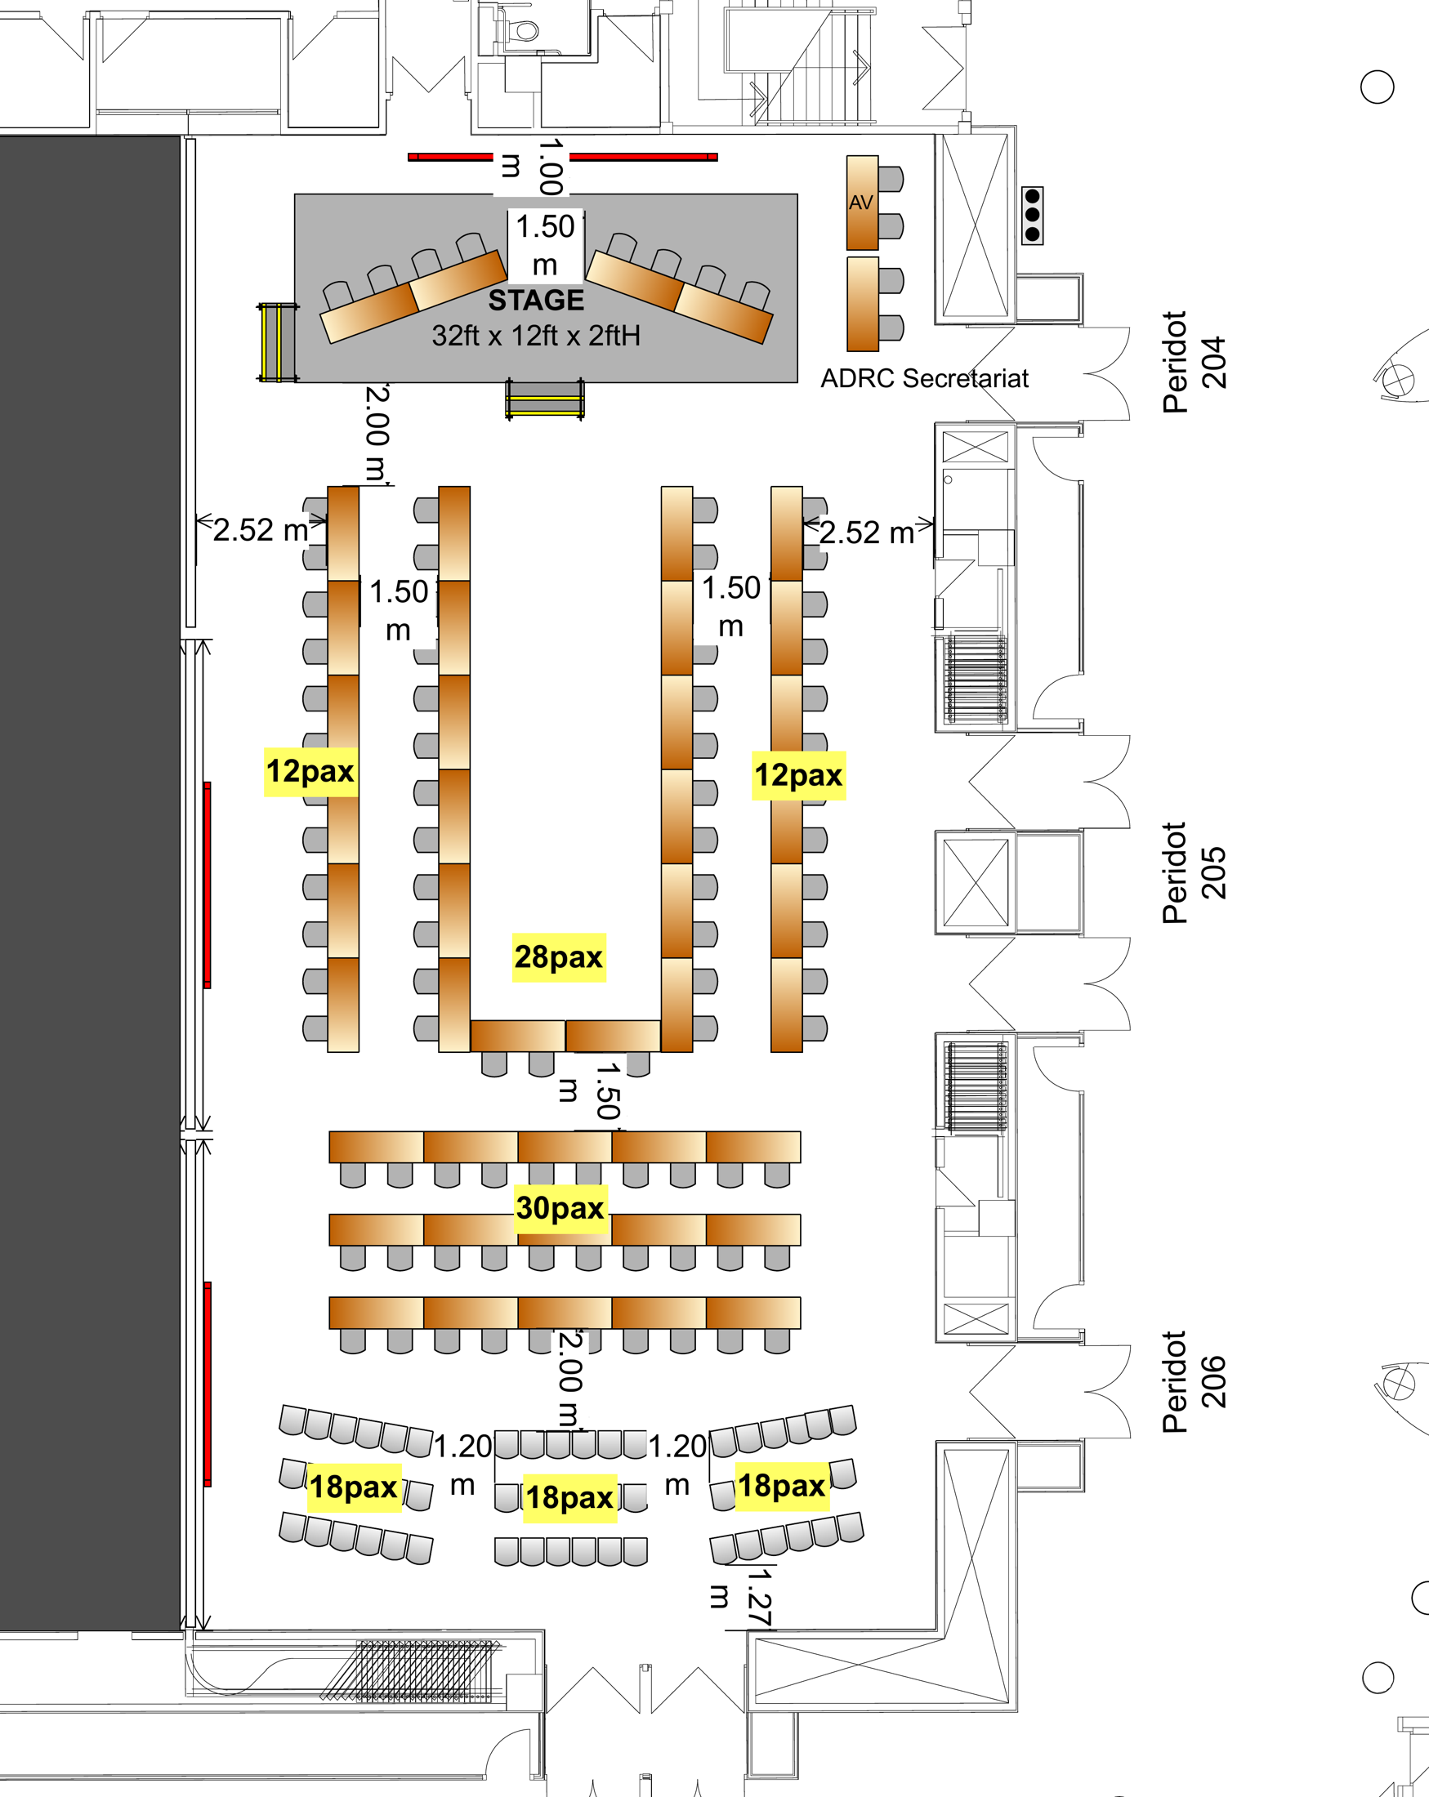
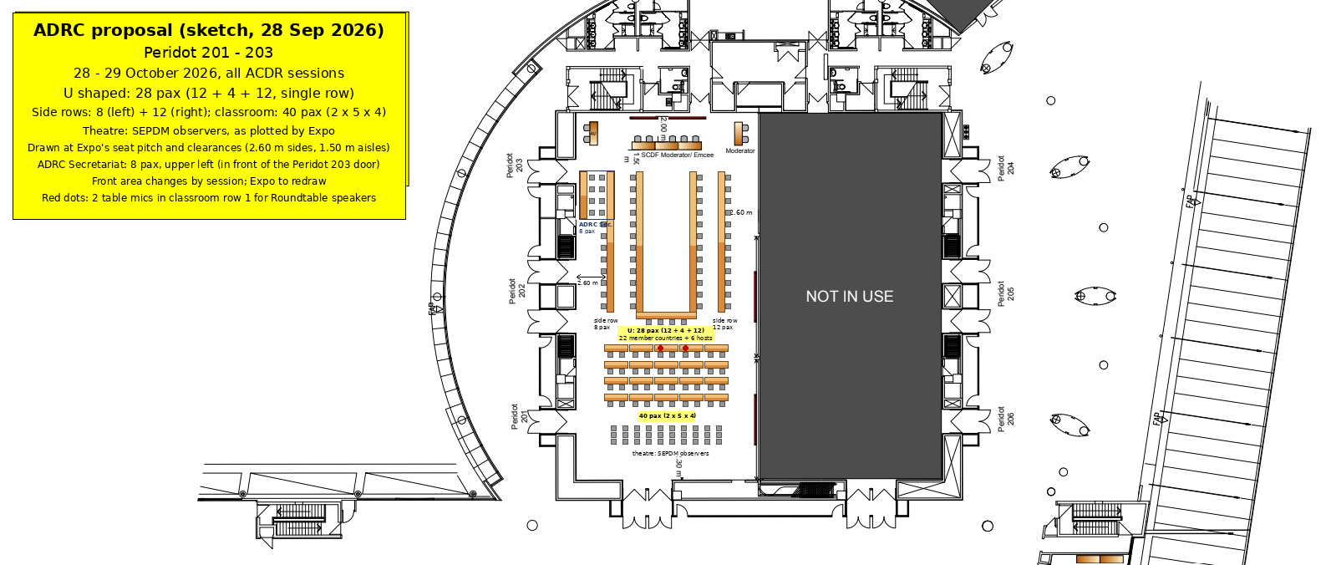
ACDR2026 配席表
Peridot 204-206（Expo 図面 V4、10/1）
STAGE（32ft×12ft×2ftH）
演台: Opening/Closing は中央、他はそで（AV側）
AV
左卓: 28日＝MC／モデレーター、29日＝モデレーター＋Co-Chair
右卓: 28日＝空席、29日＝登壇者6名
ADRC Sec.
ADRC Sec.
Singapore
member
Singapore
member
member
ADRC (Miura)
member
ADRC (Miyaki)
ADRC Sec.
Singapore
Singapore
ADRC (Kitamoto)
NZ
事務局 8 席（右側面列上端＋壁沿い卓、AV 卓の隣）を Expo に提案中（10/1）
Azerbaijan
member
Azerbaijan
member
member
Armenia
member
NZ
Brunei
Bangladesh
NZ
Viet Nam
India
member
Bhutan
member
member
AUS
member
Viet Nam
India
Brunei
Viet Nam
Uzbekistan
member
Cambodia
member
member
Uzbekistan
member
Turkiye
Fiji
Turkiye
Turkiye
member
India
member
member
Thailand
member
ROK
Lao PDR
Sri Lanka
ROK
member
Malaysia
member
member
ROK
member
Japan
member
member
member
Japan
Mongolia
Japan
Pakistan
PNG
member
Maldives
Myanmar
partner
resource
member
member
PNG
Pakistan
ADPC
AHA Centre
Google *
Sendai VM *
Sendai
Japan
Japan
member
general
ADB
general
general
general
ROK
Sendai
Sendai
general
general
general
general
general
シアター席 54（3 ブロック×18、SEPDM オブザーバー等、名札なし）
配席案 10/1（荒木田、Expo 図面 V4 に対応）: 会場は Peridot 204-206（図面表記、要確認）。前方はステージ上の登壇者卓 2（計 8 席）、U 字 28、側面列 12＋12（事務局 8 席を右上へ提案中）、教室型 3 列 30 席、シアター 54 席。U 字上端＝左 Singapore×2、右 ADRC×2（三浦センター長・北本理事）。Singapore の後は Azerbaijan からアルファベット順（左脚→底→右脚）、Japan は底（仙台市を後方に）、Armenia のみ右脚（ADRC の隣）、AUS・NZ は右脚上部。2 列目は各国の後ろ（ROK 3 人目は教室型）。* は卓上マイク（RT 発言用: Google・仙台副市長）。

